Slide 1
نظم المصدر المفتوح
أ.د.م/ سها بشير

Slide 2
تعريف النظام
تعريف المصدر المفتوح
تطبيق عملى على أكواد html

Slide 3
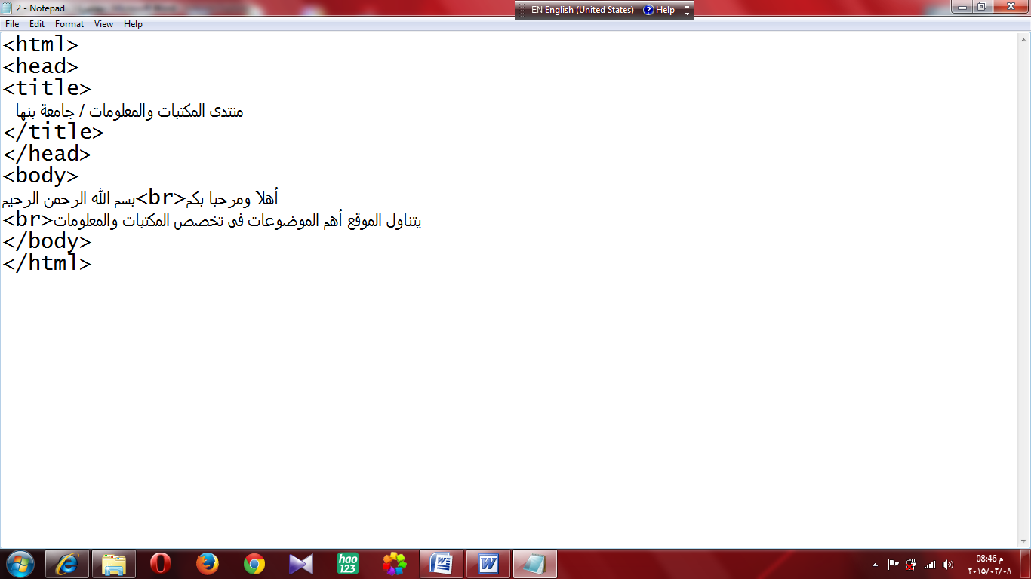

Slide 4
تعريف النظام
مجموعة من العناصر المترابطة مع بعضها البعض لتحقيق هدف معين ولها مدخلات ومخرجات

Slide 5
تعريف نظم المصدر المفتوح
هى البرامج التى تتاح الأكواد الخاصة بها على شبكة الإنترنت مع إمكانية التعيل والحذف والإضافة دون أي قيود مادية أو قانونية

Slide 6
برنامج جرينستون
خطوات استخدمه:
التحميل Greenstone 2.84
التثبيت
تغيير اللغة
إنشاء مجموعة
رفع الملفات
وضع الميتاداتا
تجهيز المقابس وكشافات البحث ومصنفات التصفح
إنشاء المجموعة وعرضها

